Slide 1
Projeto A3 - Usabilidade
DAVI LOPES DA SILVA RA: 125111351268
FELIPE HAYASHI GARCIA RA: 125111370299
ANDRÉ LUIZ VARJÃO DELGADO RA: 125111358696
GUSTAVO GOMES DE SILLOS RA: 125111266118

Slide 2
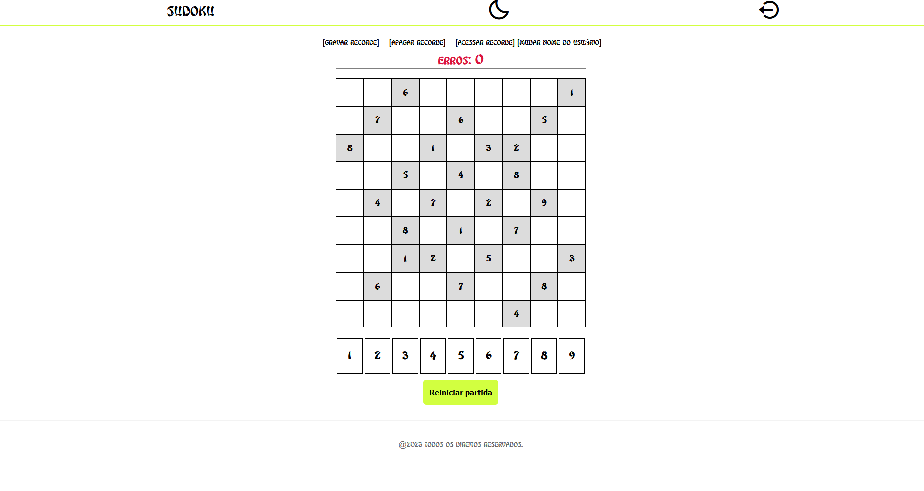
Introdução ao Projeto
Um projeto que contemple as duas UC’s que estamos cursando.
O projeto consiste em um jogo de Sudoku que funciona utilizando html, css e JavaScript com um back-end em Java.
O back-end realiza uma conexão com o banco de dados e registra a quantidade de vitórias no jogo.

Slide 3






Tecnologias Utilizadas

Slide 4
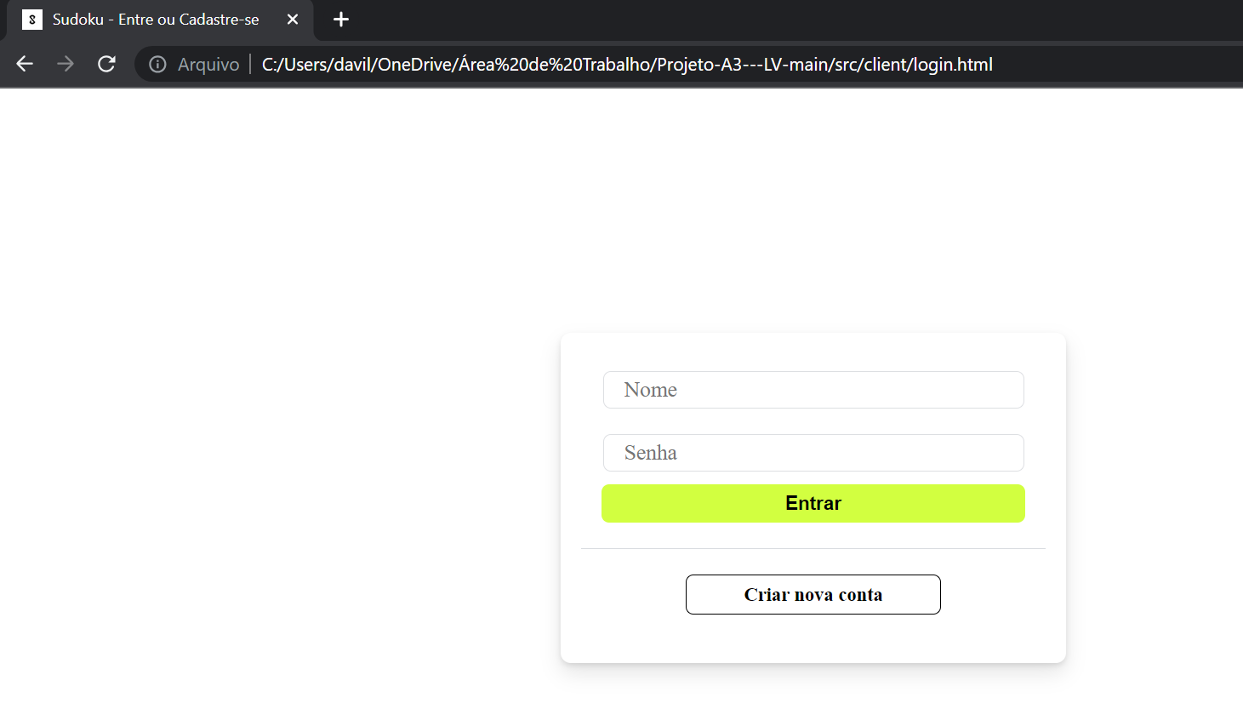
Página de Login

Slide 5
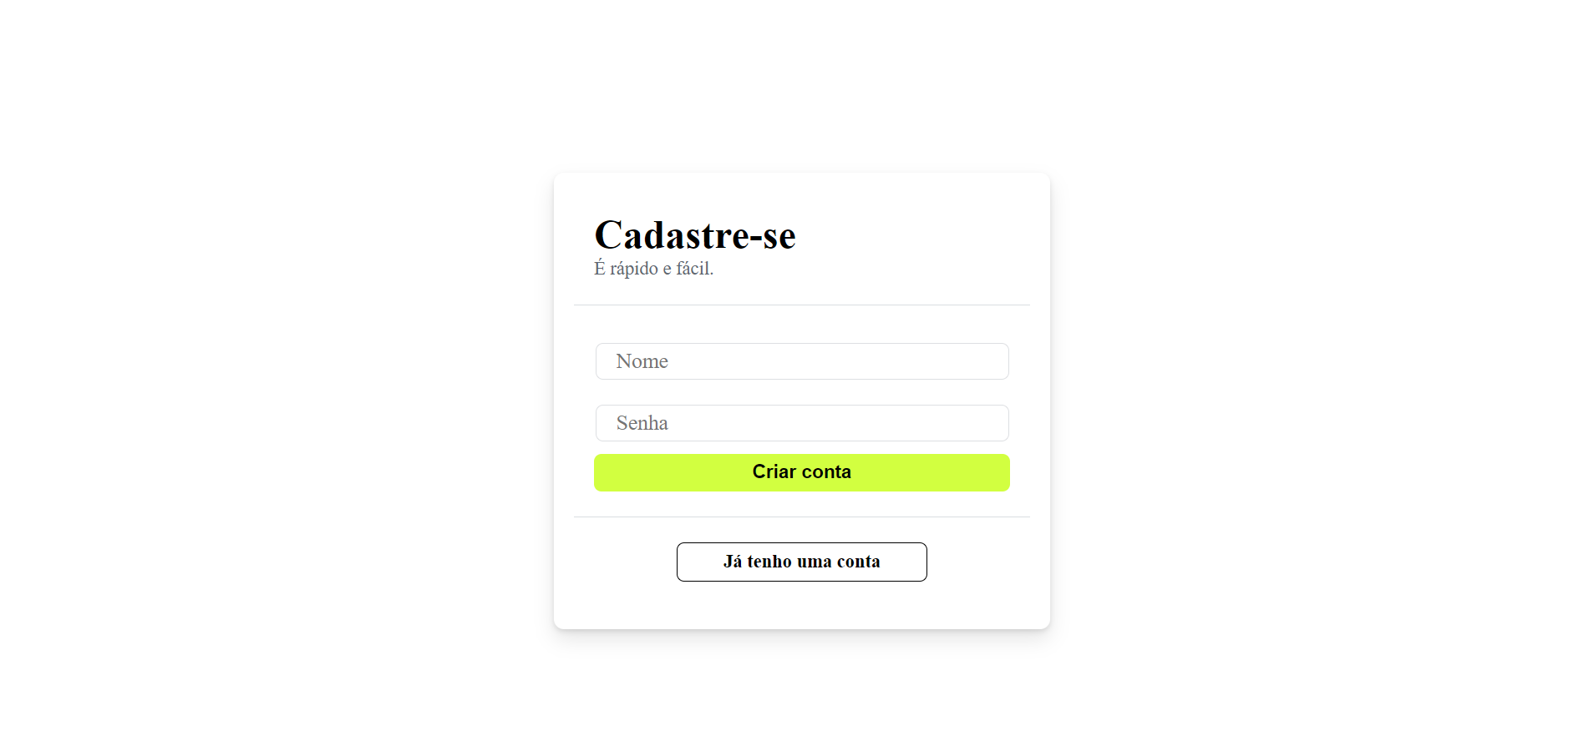
Página de Cadastro

Slide 6
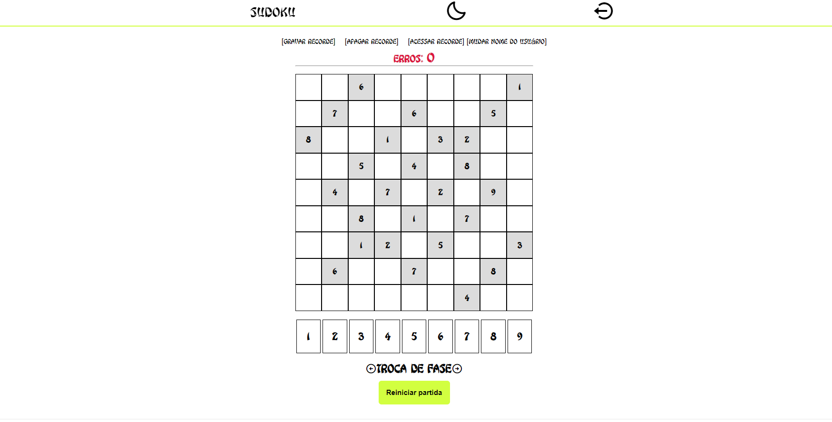

Página do jogo

Slide 7
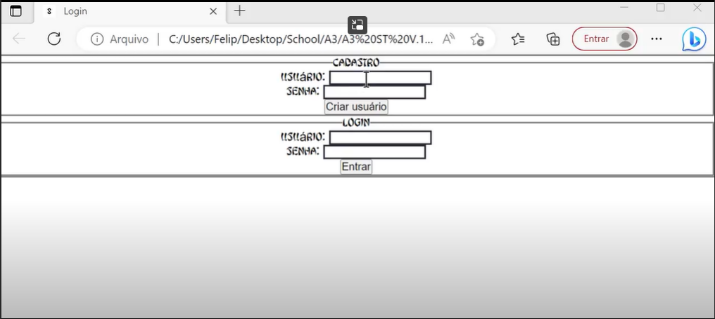
Estilização - CSS

Slide 8
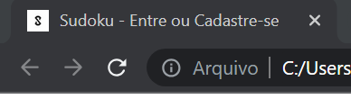
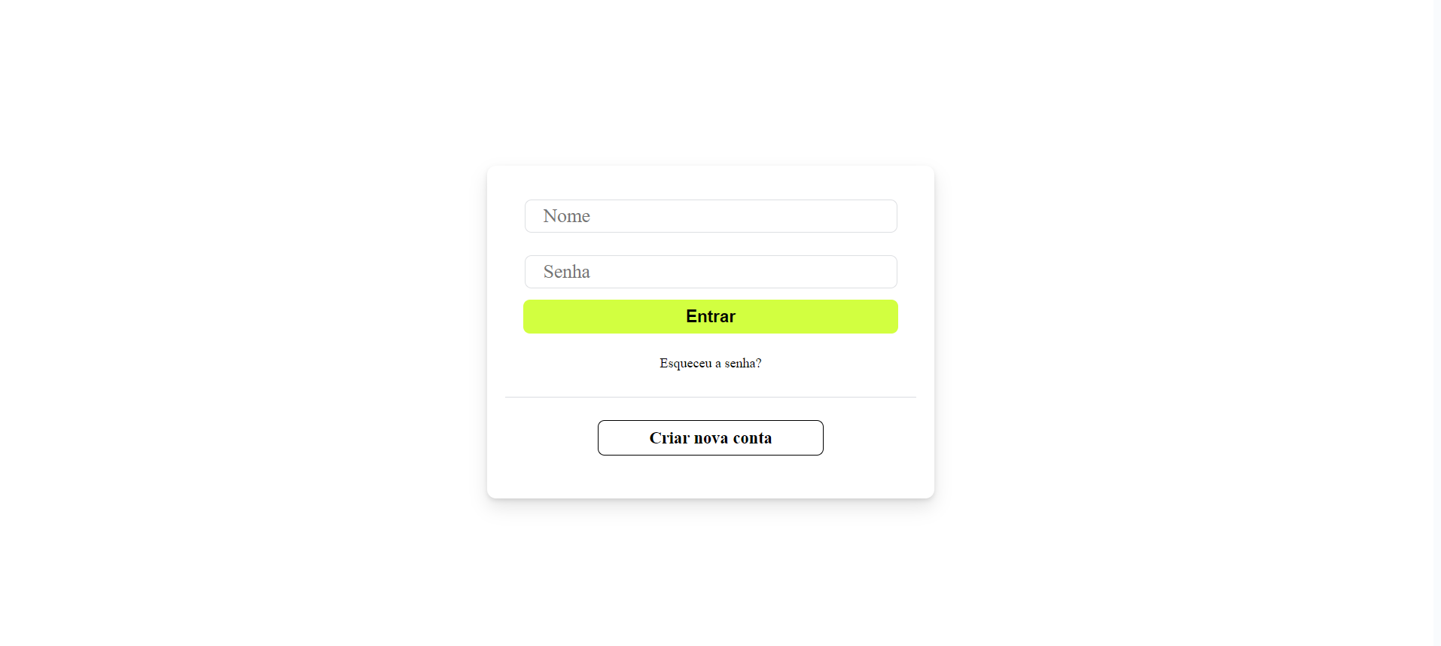
Estilização - CSS
A página ganhou um title e um icone
O Forms ganhou uma formatação mais moderna e minimalista para facilitar o acesso e entendimento do usuário.

Slide 9
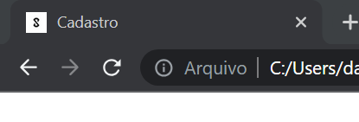
Estilização - Página de cadastro
O Forms de cadastro ganhou uma formatação mais moderna e minimalista para facilitar o acesso e entendimento do usuário.

Slide 10
Estilização - Página do jogo

Slide 11
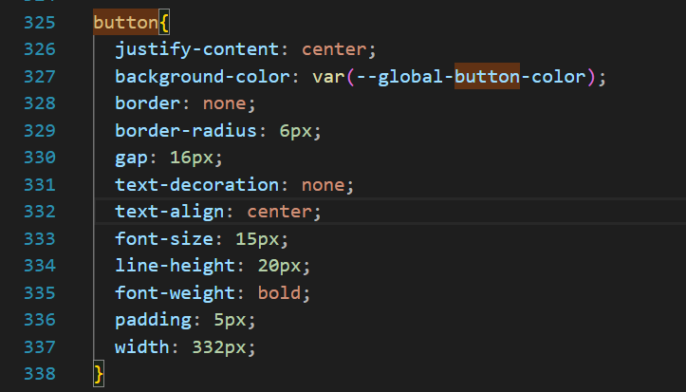
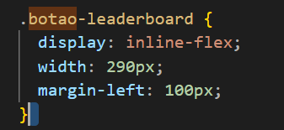
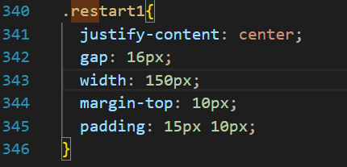
Gap é uma propriedade que define espaços

Slide 12
